Slide 1
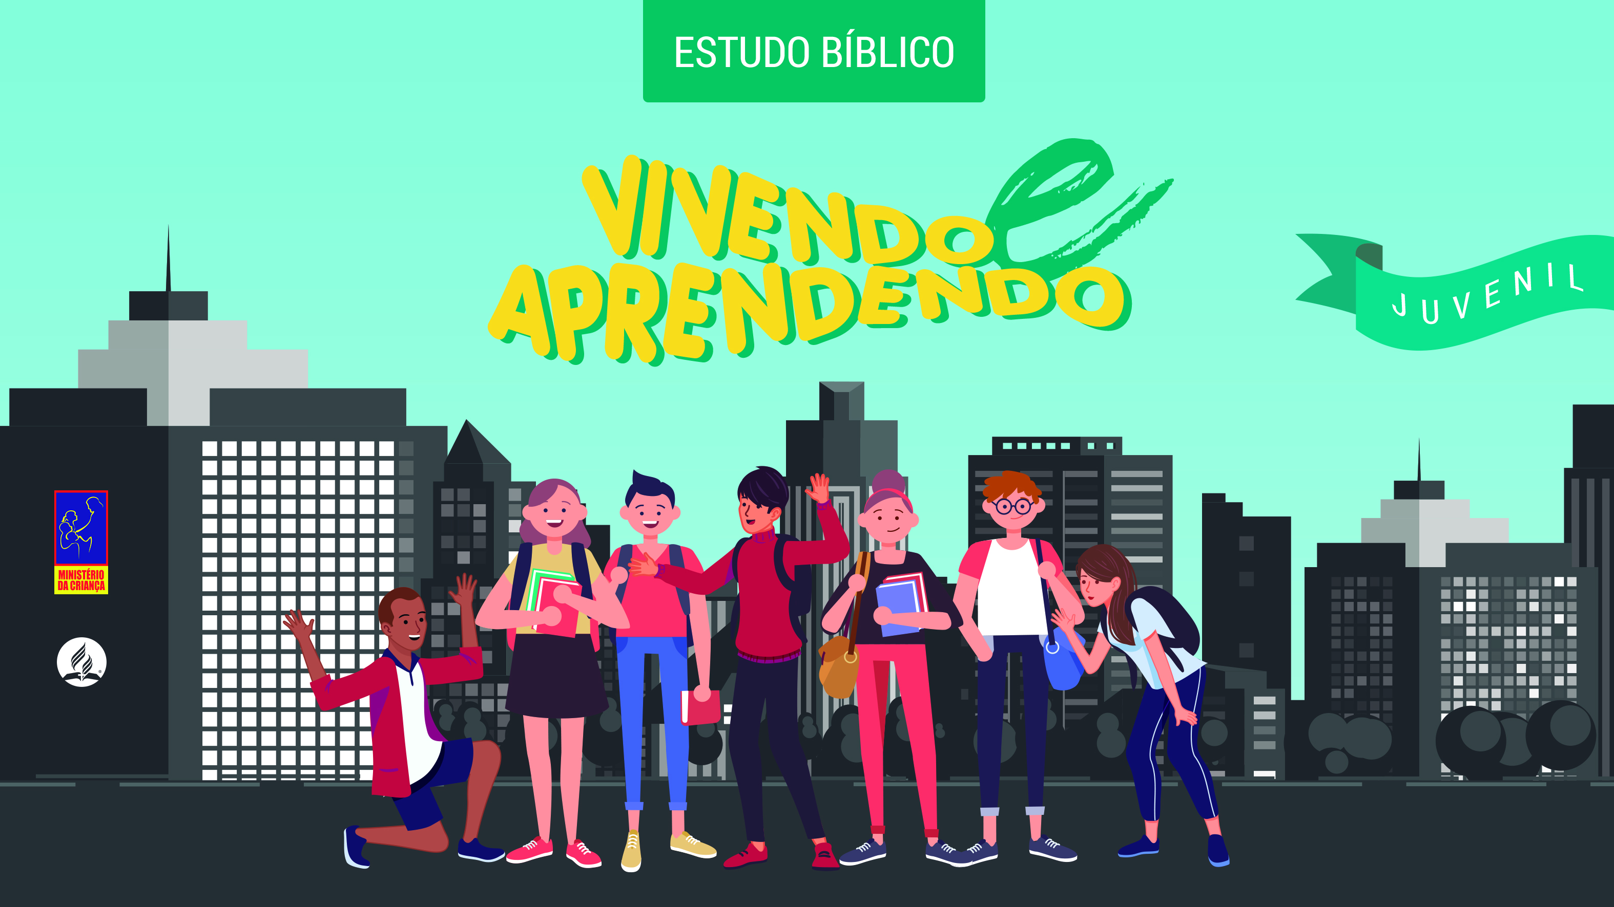

Slide 2
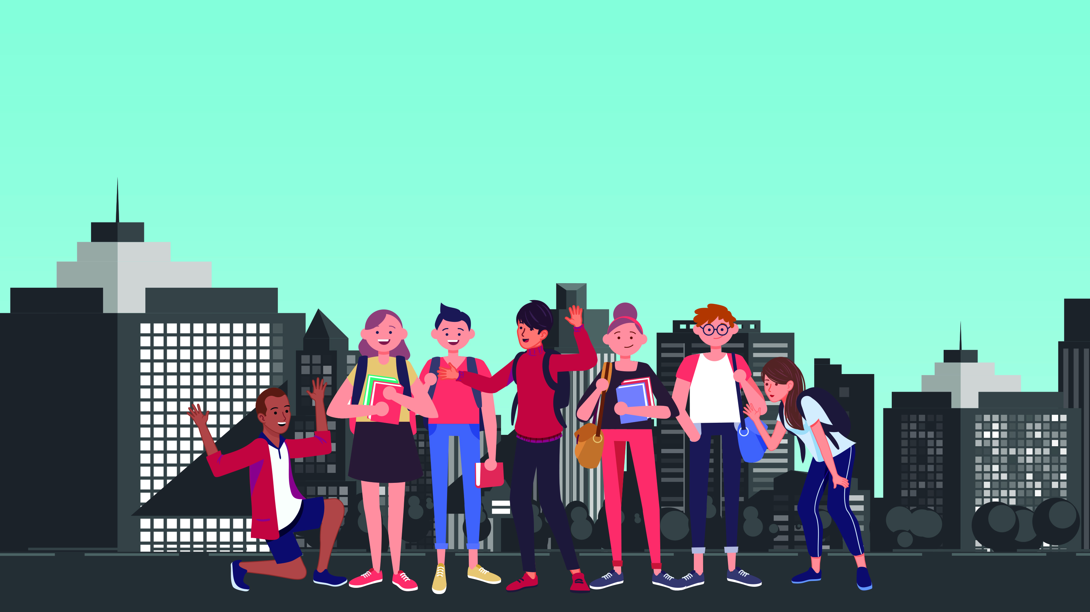
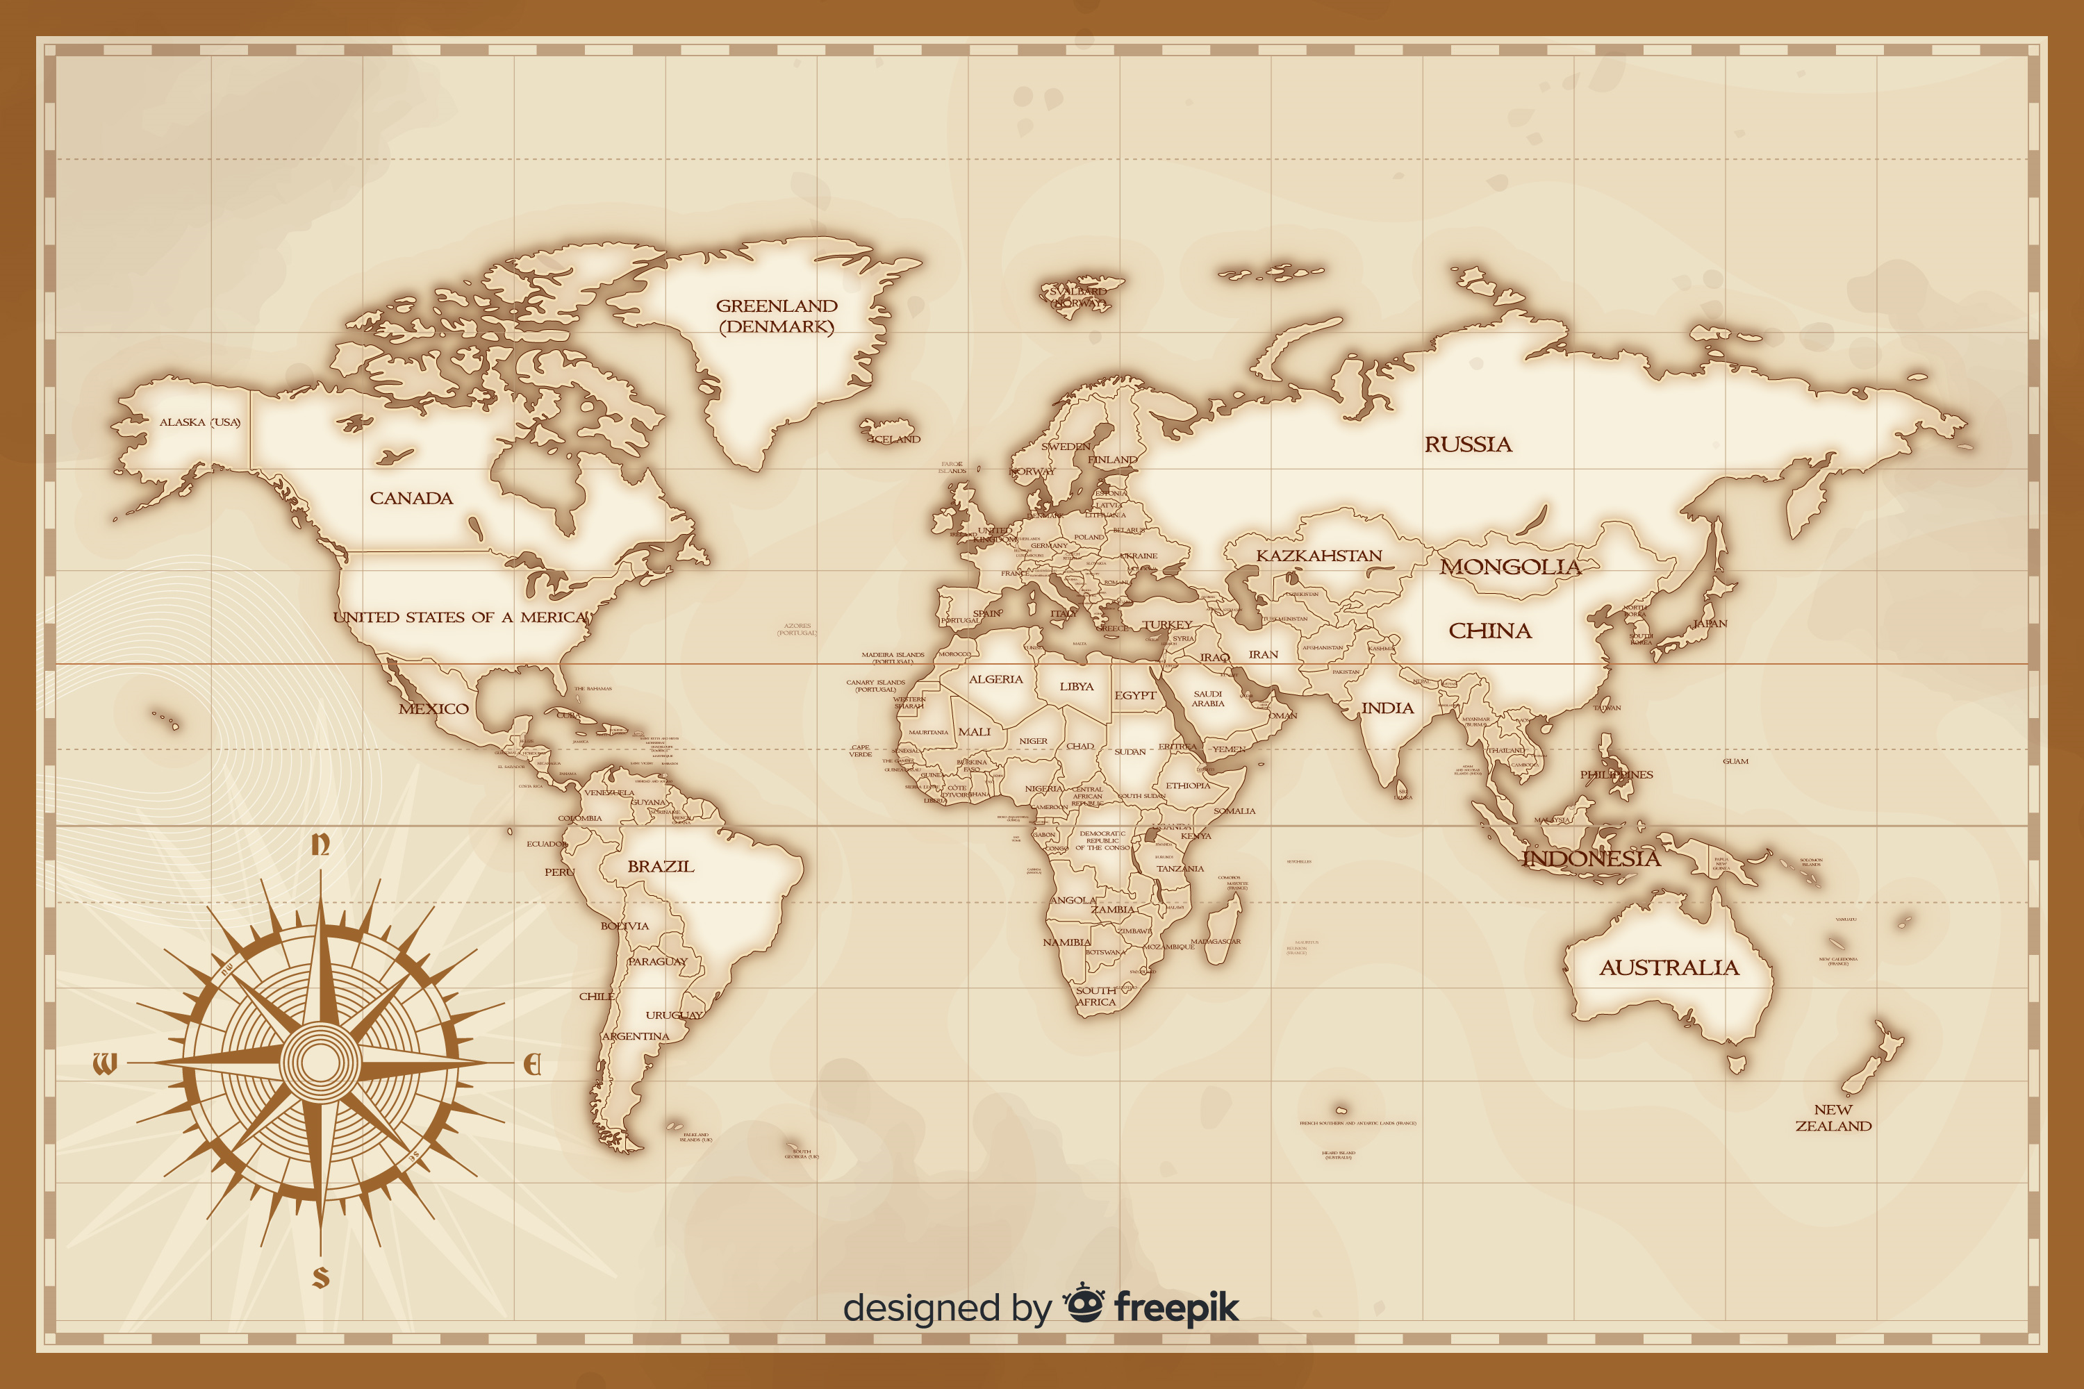
1
CONHECENDO O MAPA

Slide 3
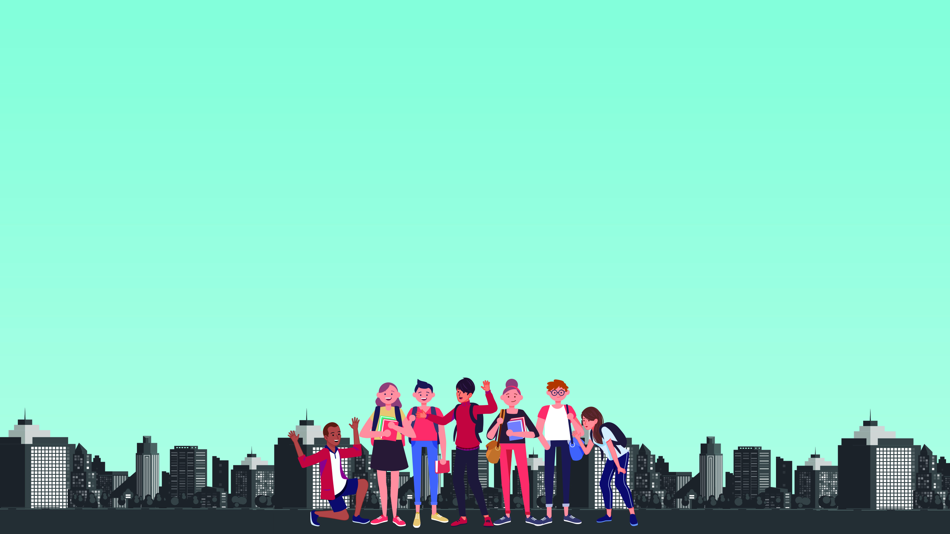

Quando uma pessoa sai para uma viagem ou está em um lugar desconhecido a melhor coisa é ter um mapa para se orientar. O mapa é a segurança de que não vai errar o caminho e de que vai chegar ao destino com segurança.
A Bíblia Sagrada é o mapa para quem quer chegar ao céu. Ela mostra com segurança todas as orientações que você precisa para sua vida. Vamos estudar um pouco sobre este mapa.

Slide 4

DESCOBRINDO O CAMINHO
Como a Bíblia chegou até nós? 2 Pedro 1:21
( ) Através de doações de pessoas piedosas.
( ) Através dos Anjos que ditaram suas palavras.
( ) Através dos Profetas que foram inspirados pelo Espírito Santo.
( ) Através da igreja primitiva.
X

Slide 5
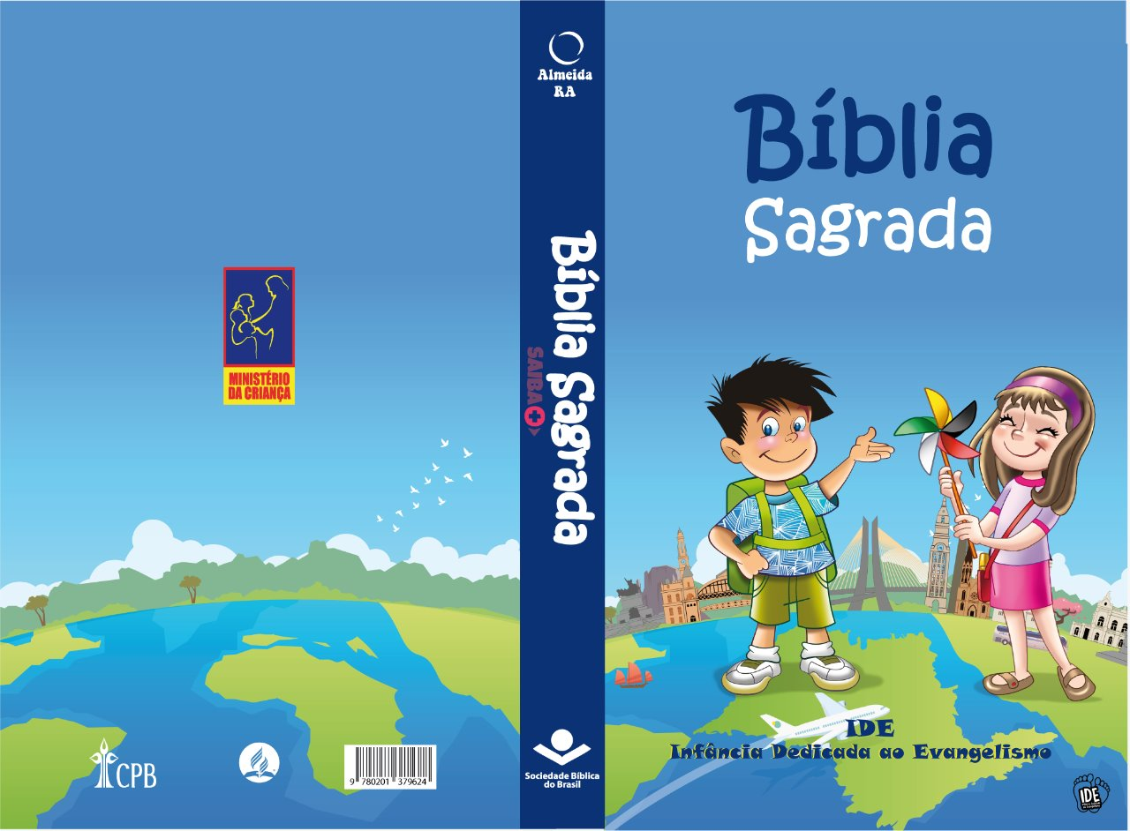
Para que serve a Bíblia? 2 Timóteo 3:16
________________________________________________
________________________________________________
________________________________________________
________________________________________________
Ensinar
Repreensão
Correção
Educação na justiça

Slide 6
Quando devemos começar a aprender sobre a Bíblia?
2 Timóteo 3:15
______________________________________________________________________________________________________
Desde a infância

Slide 7
O que devemos fazer com a Bíblia?
João 5:39 _________________________________________________
Salmos 119:11 _________________________________________________
Isaías 28:11 e 13 _________________________________________________
Examinar
Guardar no coração as Tuas palavras
Ouvir

Slide 8
Leia os versos e descubra com o que a Bíblia é comparada:
Salmos 119:105 ________________________________________________
Hebreus 4:12 ________________________________________________
Tiago 1:22-24 ________________________________________________
Lâmpada e luz para o caminho
Espada de dois gumes
Espelho

Slide 9
DECIFRANDO O MAPA
Para os livros do Velho Testamento coloque “V”, para os livros do Novo Testamento coloque “N”.
( ) Mateus.
( ) Lamentações.
( ) Filemon.
( ) Salmos.
( ) Esdras.
( ) Apocalipse.
( ) Judas.
( ) Efésios.
( ) Jonas.
( ) Gênesis.
( ) Joel.
( ) Habacuque.
( ) Tiago.
( ) Miquéias.
N
V
V
N
V
N
V
V
N
N
V
V
N
V

Slide 10
Complete a cruzadinha:
Menor livro do Velho Testamento.
Livro das Leis.
Livro escrito por Salomão.
Terceiro livro do Novo Testamento.
Livro que conta a história da criação do mundo.
Livro de profecias no Novo Testamento.
a
O
B
A
D
I
A
S
b
I
C
L
E
V
Í
T
O
c
P
R
O
V
É
R
B
I
O
S
d
L
U
C
A
S
e
G
Ê
N
E
S
I
S
f
A
P
O
C
A
L
I
P
S
E

Slide 11
MEU COMPROMISSO
Depois de aprender a importância de conhecer esse mapa precioso, vou dedicar diariamente um tempo para estudá-lo todos os dias.
Data ___/___/___ _________________________________
Assinatura

